Slide 1
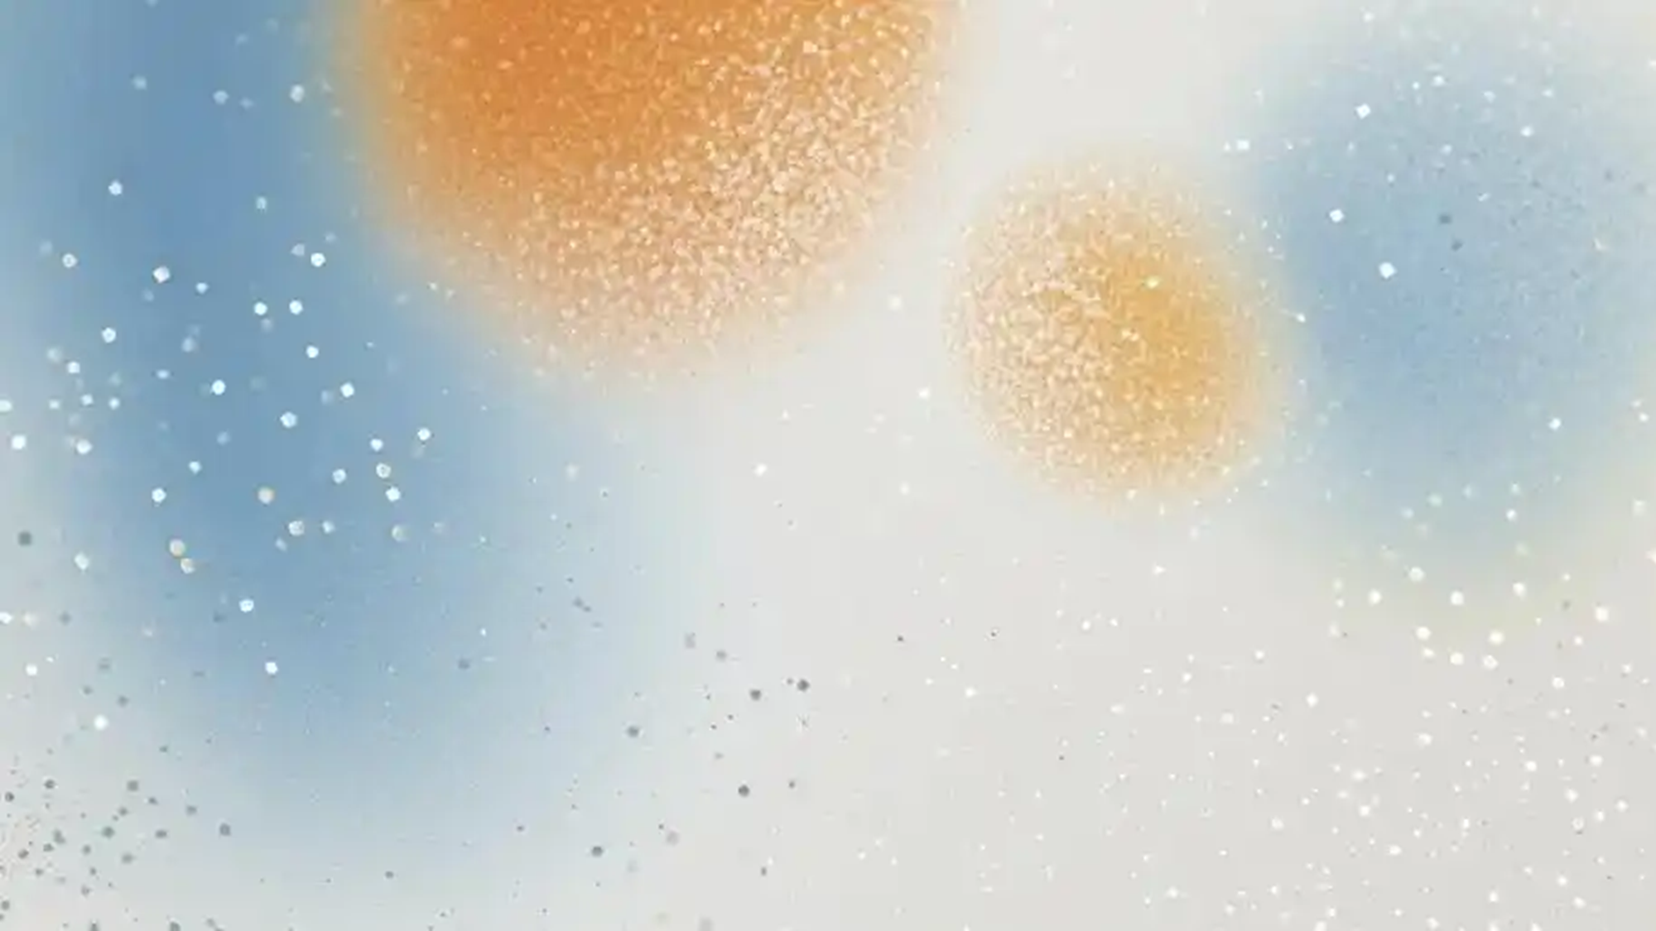
什么是中间服务层
中间服务层（Middle Service Layer）是软件架构中介于表现层和数据处理层之间的业务逻辑处理层，也被称为业务逻辑层或应用服务层。
在这里，我们的中间服务层将具有多种的作用，从而方便用户进行文件的处理
1.将文件内容存储进IPFS分布式系统
2.智能化命令与解析内容
3.将文件信息和tag利用图文件系统进行存储

Slide 2

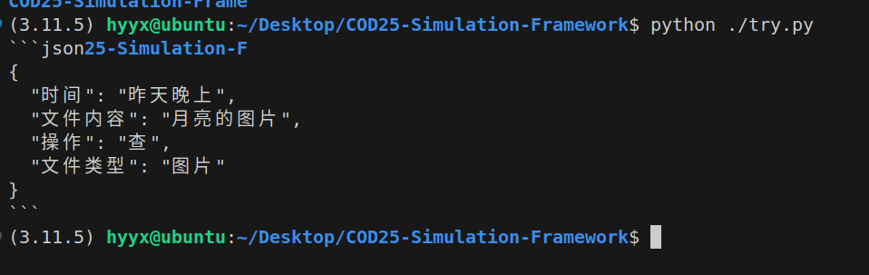
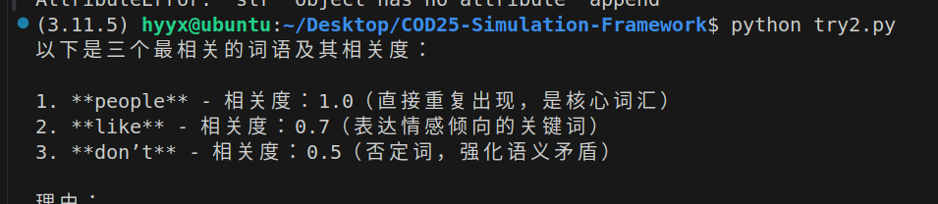
我们具体AI需要处理的内容是什么： 1.处理用户的自然语言输入，并将其转化为标签集 2.能够处理用户的文件输入，并能够对文件进行打标处理
下面是两个例子：讲述我们具体想要得到什么
1.输入的是：帮我找一张昨天晚上拍的月亮的图片
2.输入的是一段短文本：I’m a people,but I don’t like people.

Slide 3

为什么我们需要这两个功能，以及我们的设计的原因
1.这一部分的设计涉及到了我们该如何处理用户的自然语言输入，我们借鉴了之前ARKFS组的设计理念，将自然语言转化为字典，再根据不同的字典进行操作的设计，从而方便计算机处理；另一方面，我们的图文件系统本身需要tag才能够实现建立，所以我们这里需要借助大模型进行文件打标
2.我们这么做：将长文本文件化成了较为具有代表性和短的标签，从而在搜索时效率大大提升，同时减少了用户对于IPFS分布式系统本身需要的了解与交互，提升了我们的系统的可用性

Slide 4

这里我将简单介绍一下大模型计算机视觉与文本的不同，这涉及到了我们后续的打标处理大模型是现有的处理准确率比较高的人工智能
我们处理图片时需要先把图片转为为某种格式，如base64，文本文件则可以直接传输
处理文本可以直接交给文本处理大模型
我们处理文件的标签的方式目前来看比较合适的是根据大小进行标签数量的决定：
如1kb一个标签，或是第一个标签1kb内，第二个3kb，第三个6kb内，来决定最终标签的数量
计算机视觉
大模型
文本处理大模型

Slide 5

我们该怎么做才能够得到我们需要的标签和关于文本的解析
我们在研究了往届相关组的任务以后，我们认为本地部署的大模型占的内存大，效率低，准确率不足，我们决定采用连接外部现有大模型，它们的数据量充分，准确率大大提升
我们的中心服务层将以python代码来实现，python有着十分方便的人工智能的接口，openai接口,我们直接将数据发给大模型，然后接收信息
目前比较合适的自然语言大模型有：chatgpt，deepseek
比较合适的计算机视觉的大模型有：亚马逊，谷歌；国内有有阿里云，腾讯云，但性能有局限；我们可能需要老师提供一个稳定的网络节点，方便对于更高效的API的应用，如果大模型效率不足，我们可能会只对于文本文件进行处理

Slide 6

with open(‘etry.txt’, ‘r’, encoding=‘utf-8’) as file: text_content = file.read() text_content+=“,给上述文本找出三个最相关的词语,返回他们的文本与相关度(0-1)” from openai import OpenAI client = OpenAI(api_key=“sk-5c343e8522ef4787bcd862aa005af5b4”, base_url=“https://api.deepseek.com”) response = client.chat.completions.create( model=“deepseek-chat”, messages=[ {“role”: “system”, “content”: “You are a helpful assistant”}, {“role”: “user”, “content”: text_content}, ], stream=False ) print(response.choices[0].message.content) 这是我们之前采用的代码
而关于文件的操作：我们这里更加具体的讲一下，我们首先解析用户命令，如：请帮我删掉昨天的提交的我家的白色的猫的图片，那么我们先把这段话交给AI，他返回{[图片],[4.19],[猫,白色].[删]},我们的中间层，就会在图文件系统里搜索白色，猫，相关的标签，返回CID，文件名，并询问用户是这个吗，用户确认后，在IPFS分布式系统中删除该CID，我们要做的是写具体的图文件系统存储，查找的代码和对于文件操作的代码

Slide 7
关于我们的人工智能打标与智能处理自然语言的拓展方向（也即超过基础内容的处理）
方向一：我们增强对于自然语言处理的能力，这是我们相对于ArkFS组的创新，我们将利用人工智能处理多层语言输入，如将：找出昨天所有关于草的图片，并把他们删掉的多重语言环境处理
方向二：增多对于文件的处理，如：把昨天的两个文档合并，增加合并类
方向三：建立虚拟文件夹，并将其扩展到图文件系统

